Slide 1
第3章
软件过程结构
Software Engineering: A Practitioner’s Approach, 8/e
by Roger S. Pressman and Bruce R. Maxim
《软件工程： 实践者的研究方法 》（第8版）
Roger S. Pressman ， Bruce R. Maxim 著
© 1996, 2001, 2005, 2009, 2014 by Roger S. Pressman
These slides are designed to accompany Software Engineering: A Practitioner’s Approach, 8/e (McGraw-Hill, 2014). Slides copyright 2014 by Roger Pressman.

Slide 2
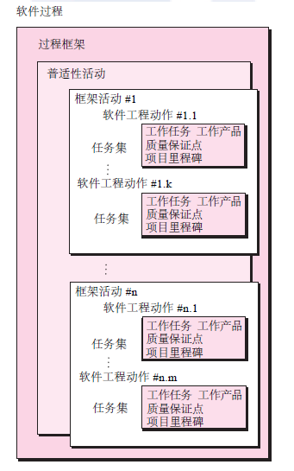
通用过程模型
These slides are designed to accompany Software Engineering: A Practitioner’s Approach, 8/e (McGraw-Hill, 2014). Slides copyright 2014 by Roger Pressman.

Slide 3
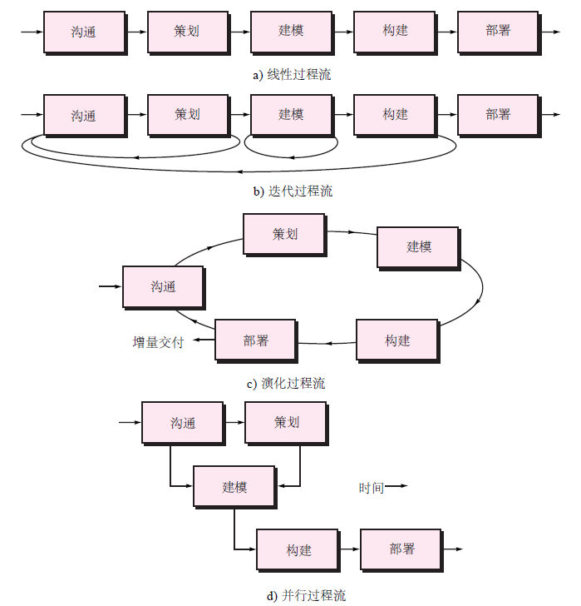
过程流
These slides are designed to accompany Software Engineering: A Practitioner’s Approach, 8/e (McGraw-Hill, 2014). Slides copyright 2014 by Roger Pressman.

Slide 4
明确任务集
任务集定义了为达到一个软件工程动作的目标所需要完成的工作。
  要完成的任务列表
  待生产的产品列表
  待使用的质量保证技术列表
These slides are designed to accompany Software Engineering: A Practitioner’s Approach, 8/e (McGraw-Hill, 2014). Slides copyright 2014 by Roger Pressman.

Slide 5
过程模式
过程模式(process pattern)
  描述了软件工程工作中遇到的过程相关的问题
  明确了问题环境
  给出了针对该问题的一种或几种可证明的解决方案
通俗地讲，过程模式提供了一个模板[Amb98]
——一种在软件过程的背景下，统一描述问题解决方案的方法。
These slides are designed to accompany Software Engineering: A Practitioner’s Approach, 8/e (McGraw-Hill, 2014). Slides copyright 2014 by Roger Pressman.

Slide 6
过程模式类型
步骤模式(Stage patterns)——定义了与过程的框架活动相关的问题。
任务模式(Task patterns)——定义了与软件工程动作或是工作任务相关、关系软件工程实践成败的问题。
阶段模式(Phase patterns)——定义在过程中发生的框架活动序列，即使这些活动流本质上是迭代的。
These slides are designed to accompany Software Engineering: A Practitioner’s Approach, 8/e (McGraw-Hill, 2014). Slides copyright 2014 by Roger Pressman.

Slide 7
过程评估与改进
用于过程改进的CMMI标准评估方法(Standard CMMI Assessment Method for Process Improvement，SCAMPI)——提供了五步的过程评估模型：启动(initiating)、诊断(diagnosing)、建立(establishing)、执行(acting)和学习(learning)。
用于组织内部过程改进的CMM评估(for Internal Process Improvement，CBCMM-Based Appraisal A IPI)——采用SEI的CMM作为评估的依据[Dun01]，提供了一种诊断方法，用以分析软件开发机构相对成熟度。
SPICE(ISO/IEC15504) ——该标准定义了软件过程评估的一系列要求。该标准的目的是帮助软件开发组织建立客观的评价体系，以评估定义的软件过程的有效性[ISO08]。
软件ISO 9001:2000——这是一个通用标准，任何开发组织如果希望提高所提供的产品、系统或服务的整体质量，都可以采用这个标准。因此，该标准可直接应用于软件组织和公司[Ant06]。
These slides are designed to accompany Software Engineering: A Practitioner’s Approach, 8/e (McGraw-Hill, 2014). Slides copyright 2014 by Roger Pressman.

